Slide 1
国立国会図書館デジタル
アーカイブポータルの概要
―我が国のデジタルコレクションの窓口を目指して―
2007年10月11日
国立国会図書館 関西館
Notes:
当館におけるデジタルアーカイブに関する計画の概要と、その中でのデジタルアーカイブポータル（PORTA）の目的と位置づけを紹介する。その後構築したPORTAの機能概要を紹介し、最後にPORTAと外部システムの連携方法、及び今後の予定に触れる。

Slide 2


国立国会図書館（NDL）の役割
国立国会図書館 ビジョン 2004 より
＜http://www.ndl.go.jp/ｊｐ/aboutus/vision_2004.html＞
国民の知的活動の成果を、印刷物からデジタル情報にいたるまで広く収集し、国民共有の情報資源を構築する
収集・保存すること
広く国民に対し図書館サービスを提供し、現在及び将来にわたり、情報資源へのアクセスを保証する
情報資源
提供可能にすること
冊子体
資料
情報
収集対象
物から情報へ
Notes:
【NDL の役割 】
2m
まずはNDLの役割について
＜予稿＋α＞
現在、多くのデジタル情報が生まれ、ネットワーク上で流通しています。
しかし、本などの印刷物と違って、それらは、なんの対策も講じなければ、将来に残ることもなく、また、時を経た後に見られるとも限りません。
このような状況において、NDLは現実への対応と、将来の利用者への対応が迫られています。
NDLは、日本における唯一の国立の図書館であり、 ここに書かれているように
「国民の知的活動の成果を、印刷物からデジタル情報にいたるまで広く収集し、国民共有の情報資源を構築する。」こと、
「広く国民に対し図書館サービスを提供し、現在及び将来にわたり、情報資源へのアクセスを保障する。 」こと
の2つの役割があると認識しています。
この役割は単純にいえば二つのことです。「収集・保存する」こと、そして「提供可能にする」ことです。
NDLは、納本制度の下で国内の刊行物を網羅的に収集していますが、そのことで国民から期待されていることは、印刷物のような「物」としてだけではなく「情報」として、コレクションの完全性を確保し、時代を超えて保存することだと考えます。
～～～～
近年、情報ネットワークの急速な発展によって、社会における情報流通のあり方が大きく変化しつつある。とりわけインターネットは、情報環境、社会環境に大きな影響を及ぼしている。こうした情勢を踏まえて、当館では、インターネットを積極的に活用し、情報発信の強化、図書館サービスの強化・拡充に取り組んできた。
国立国会図書館が2004年度に策定した「国立国会図書館ビジョン2004」では、その使命と役割として、「国民の知的活動の成果を、印刷物から電子情報に至るまで広く収集し、国民共有の情報資源を構築する」こと、「国会の立法活動を補佐する」こと、「現在及び将来に渡り、情報資源へのアクセスを保証する」ことを謳っている。また、当面、「立法補佐機能の強化」、「協力事業の推進」と並んで、「デジタルアーカイブの構築」、「情報資源へのアクセスの向上」に重点を置くことにした。

Slide 3
国立国会図書館電子図書館中期計画2004
電子図書館サービスの目標
http://www.ndl.go.jp/jp/aboutus/elib_plan2004.html
国のデジタルアーカイブの重要拠点となる
日本のデジタル情報全体へのナビゲーション総合サイトを構築する
アクションプラン
① デジタル･アーカイブの構築
NDL所蔵の資料の電子化の推進
  図書等のデジタル化
インターネット情報資源の収集と保存
  Webアーカイブとデジタル・デポジット
  長期保存対策
② 情報資源に関する情報の充実
レファレンス情報、解題情報、統制語辞書類
③ デジタル･アーカイブのポータル機能
デジタルアーカイブの統合検索、ワンストップナビゲーション
Notes:
【電子図書館サービスの目標】
1m
前置きが長くなりましたが、これから本題の電子図書館サービスです。
NDLでは、電子図書館サービスの目標として
「国のデジタルアーカイブの重要な拠点となる」ということと、
「日本のデジタル情報全体へのナビゲーションの総合サイトを構築する」
という２つの目標を掲げました。
アクションプランとしては、３つを挙げており
１つ目は、 「デジタル･アーカイブの構築」
これには図書等の電子化の推進と、インターネット情報資源の収集と保存
の２つがあります。
２つ目は、「情報資源に関する情報の充実」と言っているもので、レファレンス情報などナレッジの蓄積と提供です。
最後は、 「デジタル･アーカイブのポータル機能」です。
～～～～
「電子図書館中期計画2004」は5年間を目途とした計画だが、この計画の中で、電子図書館サービスの計画として、次のように定めている。
「デジタル・コンテンツを広範な利用者に提供するために、当館は国のデジタル・アーカイブの重要な拠点となる。また、国内外の多様な利用者層の需要に応じ、日本のデジタル情報全体へのナビゲーションの総合サイトを構築する。」
本日主にお話するのは、このうち、後者の「日本のデジタル情報全体へのナビゲーションの総合サイト」についてである。

Slide 4


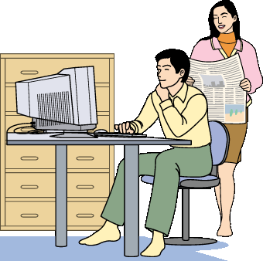

「電子図書館サービス」の目標イメージ
日本のウェブサイト
官公庁
電子雑誌、電子書籍等
学術
地域
諸機関のアーカイブ
文化
公的機関
企業
公的機関、
民間の
アーカイブ
ウェブアーカイブ
デジタルデポジット
登録、保存
図書館の
アーカイブ
著作単位のアーカイブ
ウェブサイト単位の
アーカイブ
WARP
国立国会図書館
デジタルアーカイブ
デジタルアーカイブ
のポータル
ナレッジデータベース
デジタル化コンテンツ
(近代デジタルライブラリー
貴重書画像データベース等）
統合検索
コンテンツへジャンプ
情報入手先の案内
発信
資料に関する知識
NDL-OPAC
組織化
インターネット
デジタル化
office
home
school
Notes:
当館の電子図書館サービスの目標イメージを示す。
デジタル情報を長期的に保存し、将来にわたり利用可能とすることを目的として、NDLデジタルアーカイブを構築することとしている。ウェブサイトをはじめとして、画像やテキスト等の形で電子化された図書資料、CD、DVDといったパッケージ系電子出版物など、広くデジタルコンテンツを蓄積し、永続的に保存、提供することを目指している。
このデジタルアーカイブの構築には、ウェブアーカイブ、デジタルデポジット、デジタル化の主に3つの要素がある。
ウェブアーカイブは、日本のウェブサイトをキャプチャ（capture）して保存しておく。ウェブサイトは非常に消失しやすいもので、将来に渡って情報へのアクセスを確保することが必要となっている。
デジタルデポジットは、訳するなら電子的納本だが、これまで当館が紙媒体やCD-ROMなどのパッケージ物を納本対象としていたのと同様に電子雑誌・電子書籍等もデポジット(納本)してもらう枠組みである。
デジタル化は、従来の紙媒体、マイクロの資料等の所蔵資料のデジタル化を行い、デジタルアーカイブとして保存するとともに、インターネットを通じて外部提供を行う。
一方、デジタルアーカイブのポータルは、これらの当館で構築したデジタルアーカイブと共に、外部の公的機関、民間機関、図書館のアーカイブ等の有用な情報をも対象に、ナショナルデジタルコレクションの窓口として、統合的にナビゲーションを行う役割を果たすことを目標としている

Slide 5
デジタルアーカイブポータルの目的
当館が保有しているコンテンツに加えて、国の機関、民間に関わらず、広く有用なコンテンツおよびサービスへ案内
ワンストップ
ナビゲーション
１つの検索窓から多数のアーカイブを統合的に検索
デジタル情報はその閲覧まで、紙資料はその入手先までナビゲーション
カスタマイゼーション
・様々な利用者、利用形態でのニーズに対応
Notes:
そもそも、「デジタルアーカイブ」は訳すとデジタル資料の保管所、「ポータル」はインターネットの中では、ウェブサイトで何かを探したいと考えた時に情報を探す起点となる場所だということができる。
-当館の目指すデジタルアーカイブポータルは、当館が保有しているコンテンツに加えて、国の機関、民間に関わらず、広く有用なコンテンツおよびサービスへ案内するポータルサイト。
-その機能の柱として、以下の2つがある。
--ワンストップナビゲーション
１つの検索窓から多数のアーカイブを統合的に検索し、また、デジタル情報はその閲覧まで、紙資料はその入手先までナビゲーションを行う。
--カスタマイゼーション
様々な利用者、利用形態でのニーズに対応する。

Slide 6
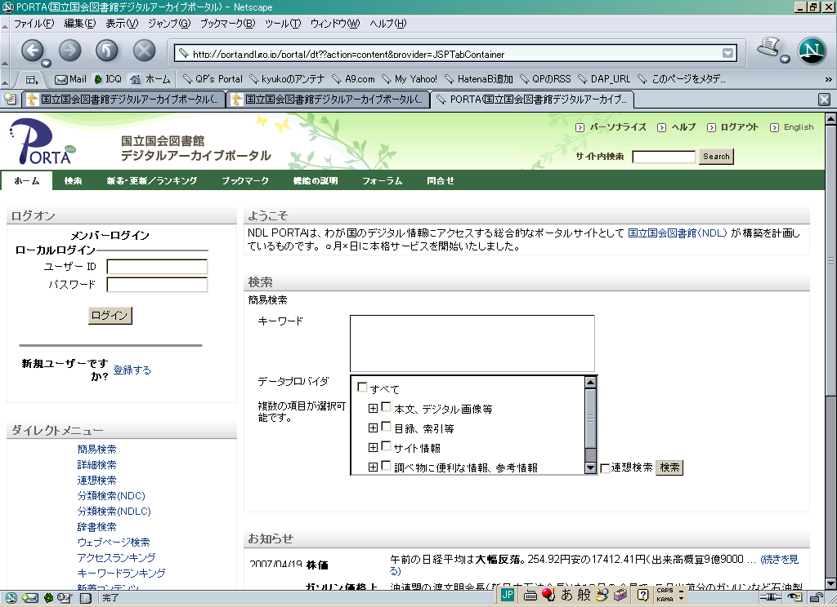

ポータルの構築と公開
国立国会図書館デジタルアーカイブポータル（通称：PORTA）
  PORTA（ポルタ）はラテン語で「門」の意味
  「デジタルアーカイブへの入り口」をイメージ
プロトタイプシステムでの検証成果を得て、本格システムとして稼働
http://porta.ndl.go.jp/
Notes:
ポータルの構築の前段階として、2004年度からプロトタイプでの検証を行ってきたが、今年度に本格システムとして構築し公開する。本格システムの通称はPORTAである。ラテン語で「門」や「入り口」という意味があるが、デジタルアーカイブへの入り口をイメージした。
URLはhttp://porta.ndl.go.jp/

Slide 7
機能概要（2007年10月現在）
検索対象：20種類
  デジタル化された資料、貴重書、書誌データ、学術情報、記事・論文、インターネットのサイト情報など
メタデータ件数：800万件以上
日本語/英語画面あり
検索方法：
  メタデータの検索：キーワード検索、連想検索、分類検索
  辞書の検索：辞書検索、辞書による検索支援機能
Notes:
現時点のPORTAの機能概要について紹介する。
検索対象は現時点で20種類、一部は外部公開に至っていないものもある。
メタデータの件数は、横断検索先のシステムでは随時変更され正確には把握できないが、約800万件以上と推定される。
PORTAの画面には日本語だけでなく、英語への切り替えも可能とした。
データの検索方法は、いずれもデータに付与されたメタデータの検索を行うものだが、特徴の違う複数の方法を検索提供する。キーワード検索、キーワードマッチングではなく概念からの検索を可能とする連想検索、分類検索としてNDC（日本十進分類法）とNDLC（国立国会図書館分類表）の体系を用いたブラウズ検索がある。
その他、当館の典拠データを用いた辞書データベースの検索の仕組みと、キーワード検索時に辞書データも同時に検索してメタデータの検索を補助する検索支援機能がある。

Slide 8
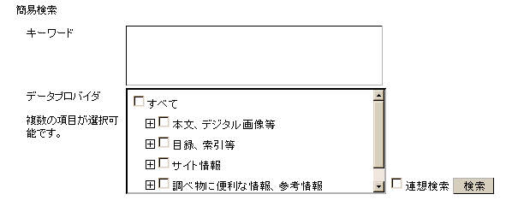
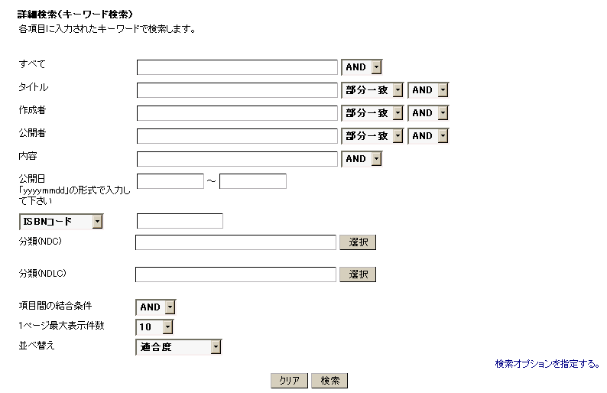
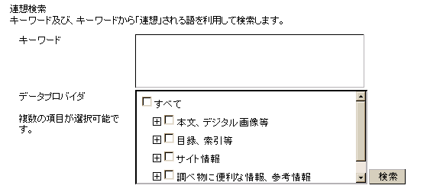
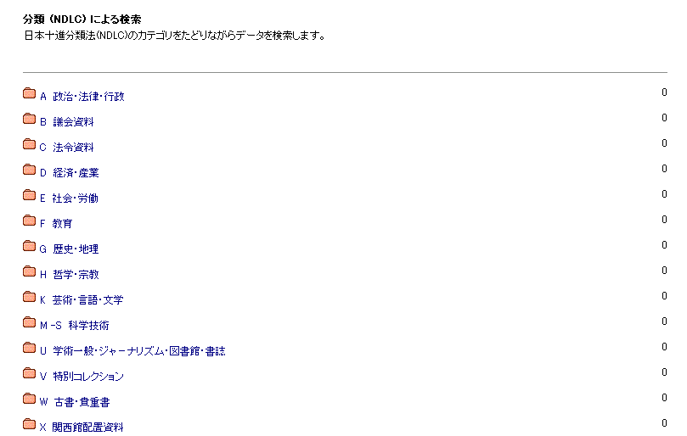
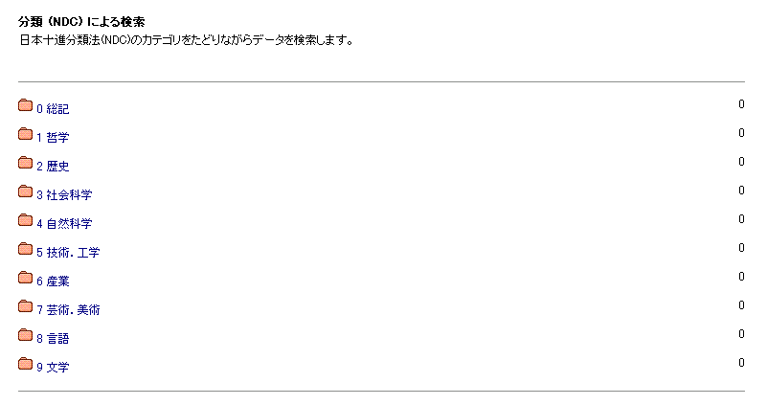
様々な検索方法を提供
キーワード検索と連想検索の切り替え可能。
簡易検索
詳細検索
連想検索
タイトル、作成者、分類など項目を指定した検索。
自然文、フレーズからの「連想」検索。
NDC/NDLCのカテゴリをたどりながらブラウズ検索。
分類検索(NDC)／(NDLC)
Notes:
検索方法について、画面イメージを用いながら簡単に紹介する。
■簡易検索
トップページに配置。キーワード検索であり、ユーザが入力したキーワードでメタデータ（情報資源に対する、タイトル、作成者、分類といった情報。本の書誌データもその一種。）の全文検索を行う。キーワード検索と連想検索の切り替えを可能とした。
■詳細検索
簡易検索と同様、キーワードによる検索だが、メタデータの項目を指定した検索と細かなオプションが設定できる。
■連想検索
キーワードと違って、自然文、フレーズからの連想的な検索を行う。ユーザが入力したキーワードから、関連性を数値的に測ることによって「連想」される言葉（関連語）を導き出して、結果を取り出す。オープンソースのソフトウェアを利用している。
■分類による検索
日本十進分類法（NDC）のカテゴリ、または、国立国会図書館分類表（NDLC）のカテゴリをたどりながら、データを検索可能。最大3階層目の分類を選択した時点で、そのカテゴリに該当するデータが一覧表示される。
各機能を使い分けることにより、それぞれ違った角度からデータを探すことができるようになっている。

Slide 9
検索・ナビゲーションの流れ
データ提供元
書誌ページへ
一次情報等
検索
結果一覧
結果詳細表示
関連情報リンク
（リンクリゾルバ）
書籍販売サイト
辞書による
検索支援
総合目録
辞書結果
詳細表示
辞書検索
辞書結果一覧
インターネットの
関連ページ
辞書結果
グラフィカル表示
Notes:
検索から一次情報へのナビゲーションのメインの流れは、検索→検索結果の一覧→データの詳細表示→データ提供元の書誌ページ→一次情報があるものは一次情報へ、となっている。また、データの詳細表示からは、関連情報リンク（リンクリゾルバ）を通じた関連資料へのナビゲーションも行っている。後述するが、ヒットしたデータ内容を用いて、書籍販売サイト、総合目録、インターネット上の関連ページを見に行くことを可能とする機能である。
また、辞書検索でヒットした語群を用いてデータの検索に遷移することも可能としている。

Slide 10
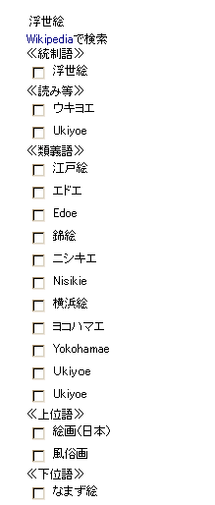
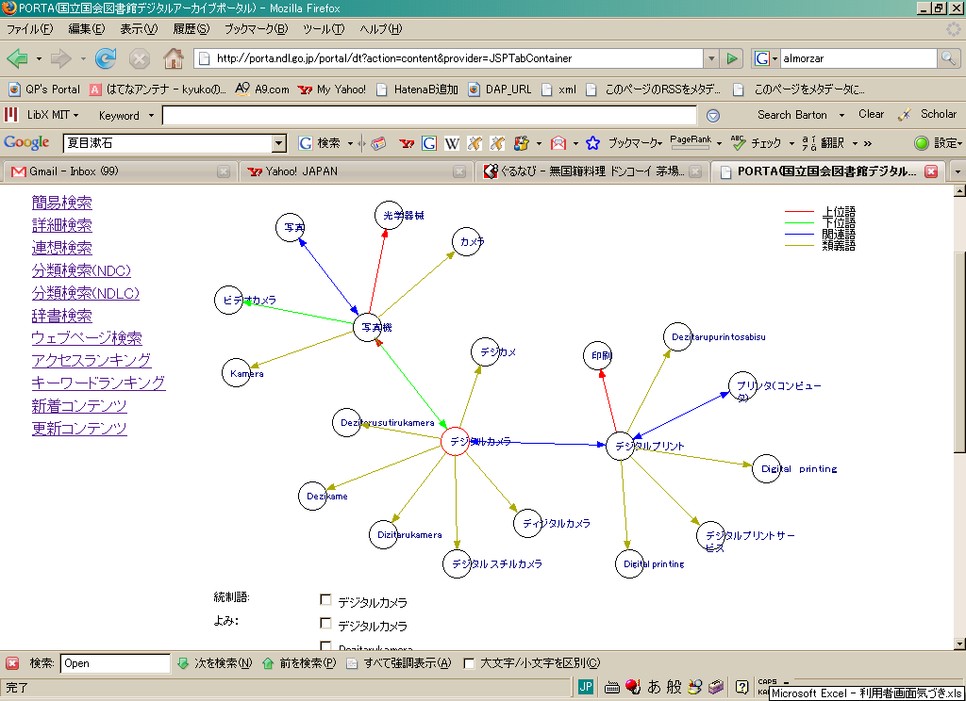
辞書検索機能と検索支援
辞書による検索支援
辞書検索
Wikipediaへのリンク
統制語、上位語、下位語、関連語等を表示
→選択した語でデータ検索を行うことが可能
検索結果をグラフィカル表示
Notes:
■辞書検索
当館の典拠データを用いた辞書データベースの検索である。統制語の数は約84万語。キーワードで検索するが、結果を文字列で表示するだけでなく、統制語を中心に、上位語、下位語、関連語、類義語がどのような相関をもっているかを視覚的にグラフィックで表示可能とした。
■辞書による検索支援
キーワード検索時には、データ検索と同時に辞書データも同じキーワードで検索して結果を画面右に表示する。統制語・読み・上位語・下位語、類義語、関連語が表示され、その語群の中から適切な語を選択してデータの再検索を行うことが可能。
その他、Wikipediaで該当する語がある場合はそのリンクも表示した。

Slide 11
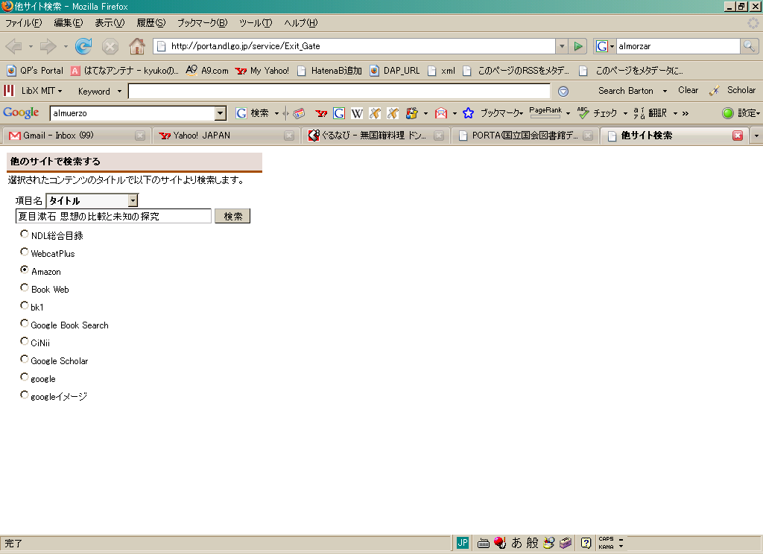
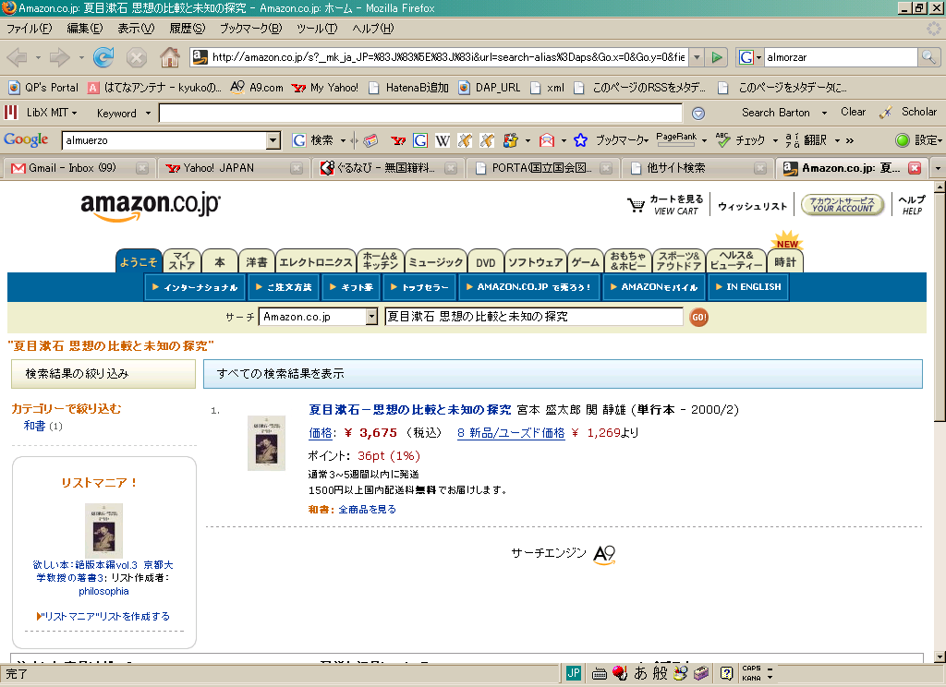
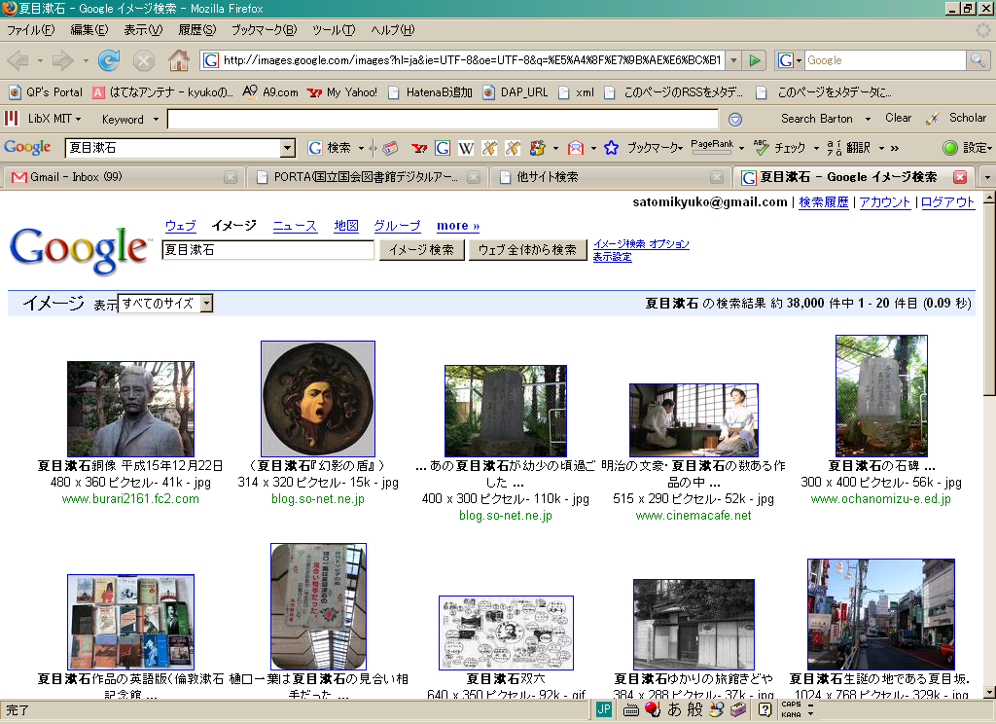
関連情報へのナビゲーション
関連情報リンク
結果詳細表示
関連情報リンクボタン押下
検索結果のメタデータからその先へナビゲーション
Notes:
■関連情報リンク
検索結果のデータを表示するだけでなく、さらにそのデータから関連する情報源へナビゲートする機能である。検索でヒットしたメタデータの内容情報を用いて、総合目録を検索して他の図書館の所蔵状況を調べたり、書籍販売サイトから注文や書誌データや写真、資料のレビュー等を見ることもできる。また、インターネット上の関連サイトへの遷移も可能である。検索結果で一次情報がある場合はよいが、PORTAでは目録や参考情報をも対象にしており、その場合は、検索結果のその先へナビゲーションが重要になってくると考えている。
この仕様として、一部では、OpenURLを用いている。

Slide 12
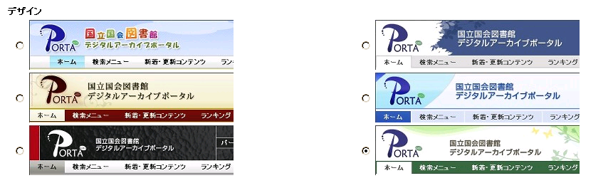
カスタマイゼーション機能
ユーザ登録→個別ユーザに合わせたカスタマイズが可能
  ユーザグループの選択
  ブロックの配置
  ダイレクトメニューの編集
  デフォルトの検索対象の設定
  デザインの設定
  お気に入りの編集
Notes:
■カスタマイゼーション
ユーザ登録を行うことにより、個別ユーザに合わせた設定やデザイン等のカスタマイズが可能である。
-ユーザグループ、ブロックの配置、ダイレクトメニューの編集、デフォルトの検索対象の設定、デザイン等のカスタマイズ
-お気に入りの編集
PORTAでは、登録ユーザがお気に入りのメタデータにタグを付けていき、その付加価値情報を皆で共有して参照利用できるようにしている。
このお気に入り機能については、フォークソノミーの考えを参考にしている。フォークソノミーは、Web2.0とも呼ばれている次世代Webの中でよく言われている方法だが、フォークソノミー （folksonomy）とはfolks(民衆)とtaxonomy(分類学)の合成語)で、ユーザがタグや分類を付与していき、その情報を共有し、検索等の場面でその情報を活用可能とすることを指して言われている。

Slide 13
PORTAの検索対象になる
連携の共通仕様を実装する：ポータルが様々なシステムと連携するための仕様
データプロバイダディレクトリに登録する：検索対象候補のシステムがサービスの情報を登録するリポジトリ
通信プロトコル
メタデータスキーマ
連携のための共通仕様
メタデータ記述要素
Notes:
■検索対象になるためには
①連携の共通仕様を各システムで実装していただく。
ここで言う連携の共通仕様は、ポータルでさまざまなシステム等と連携するために定めた仕様とガイドラインを意味する。
各デジタルアーカイブが実装すべきメタデータの受け渡しや通信のルールを定めている。
-メタデータ記述要素、メタデータスキーマ
-通信プロトコル
といった事項をデータ連携にあたって定めている。
■共通仕様が必要な理由
ポータルが多くのシステムを検索対象とする場合、個々のシステムのインタフェースに合わせた個別対応をしていくには作業量としても限界がでてきてしまう。メタデータ記述要素、メタデータスキーマ、通信プロトコルの仕様を、できる限り世の中の標準に沿った形で共通に定めて、連携元のシステムに実装していただくと、効率的に進めることができると考えている。また、共通仕様に沿った実装を行った場合、副次的には、PORTAとの連携だけでなく、外部のシステム同士が連携可能となるメリットがあることも期待できる。
②データプロバイダディレクトリに登録していただく。
データプロバイダディレクトリとは、検索対象候補のシステムが、データプロバイダの名称、連携方法、リクエスト先のURL、データの更新周期、その他システム連携のために必要な情報を登録するリポジトリである。ここに登録された情報をもとに、可能な限りポータルとデータプロバイダ間の自動的なシステム連携を図ることを想定している。

Slide 14


PORTAの検索機能を利用する
外部提供インタフェースを利用する：外部のシステムからPORTAの検索機能をシステム的に利用可能とするためのインタフェース
ユーザ
PORTA
検索機能
検索対象の
システム
検索対象の
システム
検索対象の
システム
付加価値をつけたサービスの提供
・OAI-PMH
・SRW
・OpenSearch
・OpenSearch
・OpenURL
・OpenURL
外部システム
ユーザ
外部提供インタフェースの利用
Notes:
ユーザが画面を通して検索する方法の他、外部システムがPORTAの検索機能をシステム的に利用可能とするため、外部提供インタフェースのAPI（Application Programming Interface）を提供する。外部システムは、PORTAの検索機能を利用することで、PORTAの検索結果を横断検索先の一つに加えて提供する等ができ、付加価値をつけたサービスを構築することが可能となる。また、間接的には、これを通じてPORTAが検索対象としているシステムの利活用にもつながると期待できる。
OAI-PMH（Open Archives Initiative Protocol for Metadata Harvesting）･･･メタデータを収集（ハーベスト）するための仕様。
SRW（Search/Retrieve Web Service）･･･ウェブサービス（SOAP）を利用した横断検索のための仕様で、現在仕様はLCが管理している。
OpenSearch･･･A9が管理する簡易で軽量な横断検索のための仕様。実装が比較的容易である。
OpenURL･･･目録等の元データから適切コピー (appropriate copy) へリンクする際に、その記法を定めた標準仕様。
以上の4種類の方法でPORTAの検索機能を利用可能となる。ただし、OAI-PMHを通じたデータ提供の可否は、データの2次的配布にあたるため、各検索対象の許諾条件に従うこととしており、今後調整を行っていく予定である。

Slide 15

今後のPORTAは？
共通仕様の普及→データプロバイダ（コンテンツを機械的に提供可能なシステム）となるための呼びかけを行う
検索対象コンテンツを順次増やしていく
NDLデジタルアーカイブシステムと連携・統合する
国のデジタルコレクションをワンストップで提供する
Notes:
--共通仕様の普及を図り、コンテンツを他システムへ機械的に提供可能なシステム（＝データプロバイダ）となるための呼びかけ、登録促進を行っていく。機械的な提供機能を有していないシステムも多いのが現状であり、積極的な普及を図る。
-検索対象のコンテンツは、25種類ではまだ十分とはいえない。今後は、検索対象を順次増やしていく予定である。
・政府機関の保有コンテンツ
・図書館の保有コンテンツ
・学術研究機関の保有コンテンツ
・地方公共団体の保有コンテンツ
・有用な民間のコンテンツ
などをターゲットとしていきたい。扱う分野については、図書館が分け隔てなく多様な分野を扱ってきたのと同様に、基本的に全分野を対象としていく。
当館ではNDLデジタルアーカイブ・システムを構築中であり、将来的には、PORTAとNDLデジタルアーカイブ・システムの連携・統合を行っていく予定である。
最後になるが、有用なコンテンツであっても、必要なときに探し出して利用されなければ意味が薄れてしまう。換言すれば、人々の目に触れて活用されてこそ意義を発揮するものだと言える。その考えの下で、コンテンツの利活用を促進するため、デジタルアーカイブポータルの提供と検索対象の拡充を行っていきたい。

